Slide 1
AFSPRAKENPLAN
HUISARTSEN - SPOED

Slide 2

Van Abdissen en Graafheren ….
MACHT ?
INVLOEDSSFEER ?
VOORDEEL SAMEN ?
GELD ?

Slide 3
Van Huisartsen en Ziekenhuis
Herkenrode HA :
112 – 88
Hasselt – Diepenbeek - Zonhoven
JESSA Ziekenhuis :
350
Virga Jesse Salvator St Ursula
Heusden-Zolder, Tongeren, St -Truiden

Slide 4
Wachtdiensten HA
WEEKWACHT:
Maandag -> Vrijdag
20.00 – 8.00 u
Hasselt: 5 antennes
Diepenbeek: 1 antenne
Zonhoven 2 antennes

Slide 5
Wachtdiensten HA
WEEKEND = Centrale Huisartsenwachtpost
Za 08.00 – Maand 08.00u
‘s nachts tss 22.00 – 8.00u enkel HB

Slide 6

HOE TOT STAND ?

Slide 7
HOE TOT STAND ?
Goede verstandhouding met Ziekenhuis:
- Contactcommissie
- Jessa Portaal
- Steun bij oprichting CHWP in 2006
VISIE nieuwe medische directeur, Prof Dirk Ramaekers
-> op campus Jessa aanbod mooie ruimte
+ aanbod inrichting nieuwe WP
Huisartsen denken anders

Slide 8
HOE TOT STAND ?
27 april 2016:
- algemene samenwerkingsovereenkomst
- afsprakenplan met spoed
1 juli 2016:
- Verhuis naar locatie op campus ziekenhuis
- Behoud bestaande werking

Slide 9
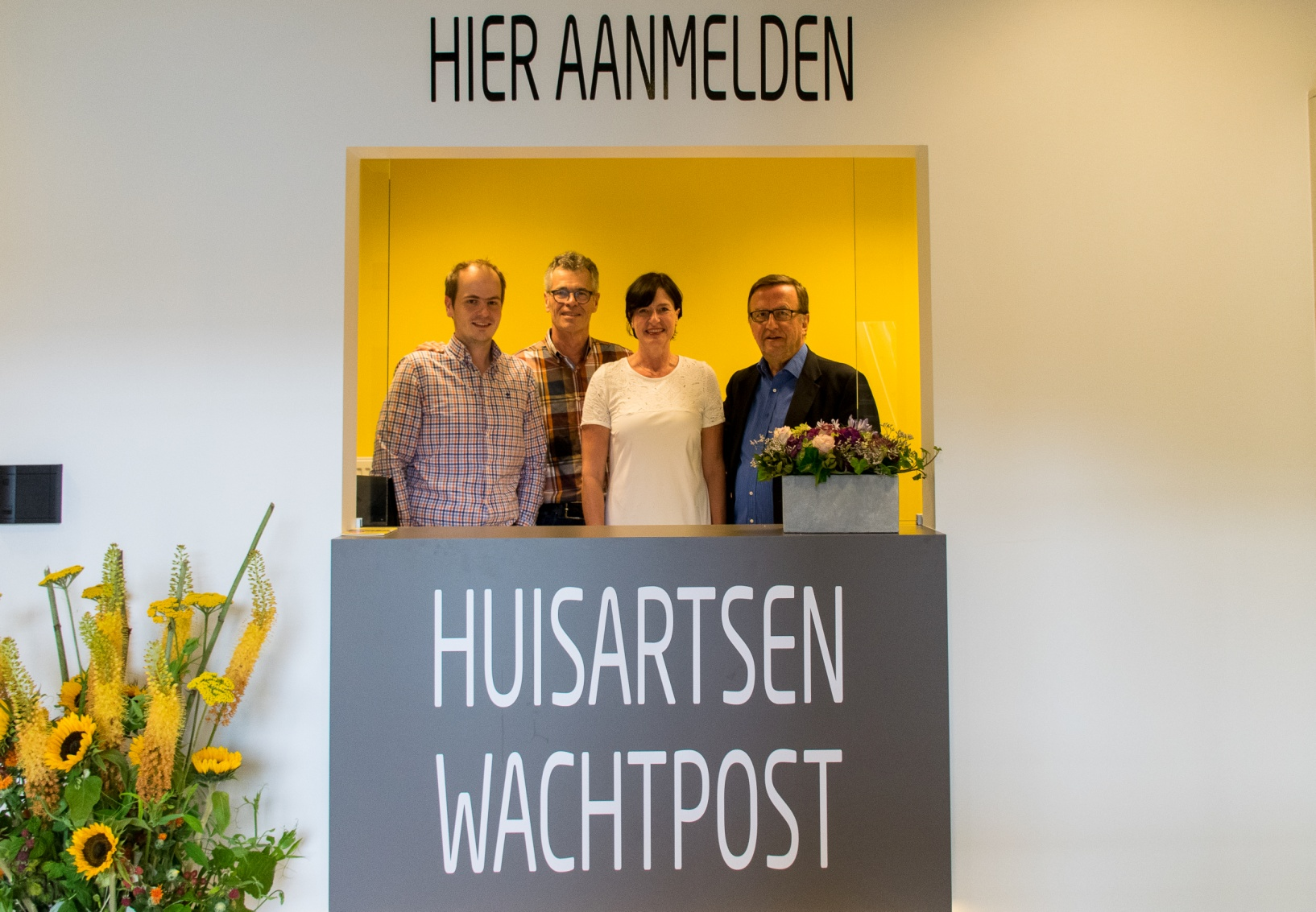
HOE TOT STAND ?

Slide 10
OVEREENKOMSTEN JESSA - HA
1. ALGEMENE samenwerkingsovereenkomst
Beter antwoord op de zorgvraag
Erkenning specifieke taak en deskundigheid
Concrete afspraken :
- Ambulante contacten
- Opname – verblijf – ontslag
- Functie sociale dienst ziekenhuis
- Communicatie – kwaliteit – transmurale zorg
- Toezicht

Slide 11
OVEREENKOMSTEN JESSA - HA
2. SPECIFIEKE samenwerkingsovereenkomsten
SPOED ( HA → spoed):
  verwijzing door huisarts vanuit eigen praktijk
  verwijzing door de wachtarts
  werkdag en weekend
  planbare en niet-planbare zorg
- GYNAECO

Slide 12
AFSPRAKENPLAN SPOED
27.04.16:
Ondertekening algemene samenwerkings-overeenkomst en afsprakenplan met spoed
02.05.16: verzekeringscomité:
Goedkeuring van het canvas afsprakenplan
tss ziekenhuizen, spoeddiensten en CHWP.

Slide 13
AFSPRAKENPLAN SPOED
Afsprakenplan vast onderdeel van het financieringsdossier van een nieuwe wachtpost
Bevat richtlijnen en discussiepunten die de samenwerking tss specialisten en HA kunnen bevorderen wat betreft de niet-planbare zorg
Alle WP moeten tegen einde 2017 over een afsprakenplan beschikken

Slide 14
AFSPRAKENPLAN SPOED
HERKENRODE:
Voldoet nog NIET aan alle normen die gesteld
worden door RIZIV.
Nuttig te bekijken wat wel – wat (nog) niet
lokale invulling – work in progress
Waarom nog niet ?

Slide 15
AFSPRAKENPLAN SPOED
Nog NIET conform:
Triage
bepalen zorgnood
verwijzingsprotocol
Concrete invulling: 1733 ?
proefprojecten - audit ?
regelzekerheid - financiën?

Slide 16
AFSPRAKENPLAN SPOED
WEL :
Patiënt door huisarts gezien is al getrieerd
-> afzonderlijke wachtruimte
snel de wachtarts

Slide 17
AFSPRAKENPLAN SPOED
tussen de ondergetekenden …..

Slide 18
AFSPRAKENPLAN SPOED
1. DOEL van de overeenkomst
2. BESCHRIJVING van de PARTIJEN
hun organisatie van niet-planbare zorg,
bewoners, geografisch
3. Verloop van VERWIJZING naar SPOED,
- door de GMD-houdende HA
- door de wachtarts
4. COMMUNICATIE door spoed aan HA
5. KWALITEIT

Slide 19
AFSPRAKENPLAN SPOED
6. EVALUATIE
7. AANSPRAKELIJKHEID
8. GEZAMELIJK GEBRUIK
9. DUUR OVEREENKOMST
10. TOEPASSELIJK RECHT

Slide 20
AFSPRAKENPLAN SPOED
11. KENNISGEVING
12. NIETIGHEID
13. WIJZIGINGEN
14. OVERMACHT
15. OVERDRACHT VERBINTENISSEN

Slide 21
AFSPRAKENPLAN SPOED
WERKT HET ???

Slide 22
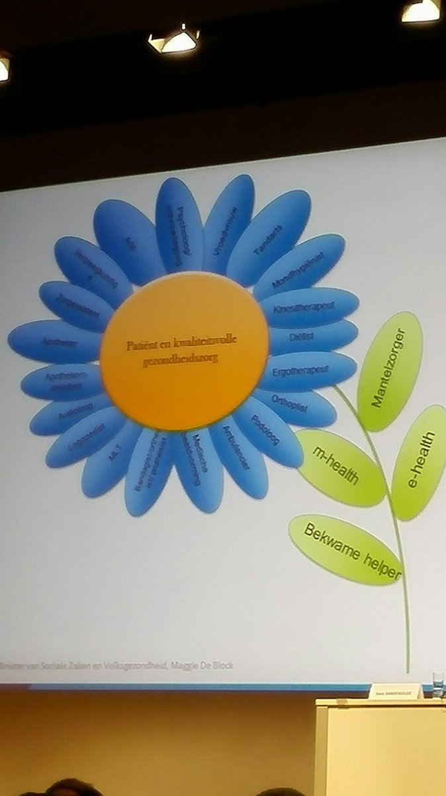


Van MADELIEFJES en ROZEN

Slide 23
Van MADELIEFJES en ROZEN
DOORNEN - ZIEKTES - STRUIKELBLOKKEN:
1. Interne keuken Ziekenhuis - SPOED: reorganisatie
2. Structureel – financieel
Ziekenhuis:
inkomen spoedarts
inkomen ziekenhuis
organisatie binnen het ziekenhuis
aantal sloten dringende raadpleging bij orgaanspecialist

Slide 24
Van MADELIEFJES en ROZEN
2. Structureel – financieel
Patiënt: remgeld
Regelgeving: delen van diensten ->
huurprijs discussie RIZIV
3. Mis(ge)bruiken (HA en specialist):
mogen de norm niet bepalen
4. Mensen en verandering –
het zit in de hoofden !
4. PATIËNT
5. Structureel en financieel
6. …..

Slide 25
TOEKOMST
Tussen HA en SPOED – ZIEKENHUIS kan het
goed komen
Samen zelfde DOEL :
- juiste zorg op juiste plaats
- op juiste tijdstip
- door de juiste actor

Slide 26
TOEKOMST
Een tekst alleen volstaat niet !
Omkadering - Randvoorwaarden !

Slide 27
TOEKOMST
Vertrekpunt NIET
“de HA is de goedkope oplossing voor spoed”
Ons werk moet HA – geneeskunde
en ZINVOL zijn !
Triage -> zorgNOOD bepalen (uitgestelde zorg)
PATIENT: info over juist gebruik zorgaanbod

Slide 28
TOEKOMST
OPROEP BELEID !
Om de niet-planbare zorg te plannen
moet er een plan zijn,
middelen,
en continuïteit .

Slide 29
DE TEKSTEN
- samenwerkingsovereenkomst HERKENRODE – Jessa
http://www.domusmedica.be/groepen/kringen/nieuws/6565-samenwerkingsovereenkomst-herkenrode-huisartsen-en-jessa-ziekenhuis.html
- afsprakenplan HERKENRODE - spoed
http://www.domusmedica.be/documentatie/nieuwskijker/6597-afsprakenplan-tussen-huisartsenkringen-en-ziekenhuizen.html
- canvas en begeleidende teksten DM – tekst RIZIV
http://www.domusmedica.be/documentatie/nieuwskijker/6597-afsprakenplan-tussen-huisartsenkringen-en-ziekenhuizen.html
en
http://www.domusmedica.be/groepen/kringen/nieuws/6564-canvas-afsprakenplan-ziekenhuizen,-spoeddiensten-en-huisartsenwachtposten-goedgekeurd-op-medicomut.html

Slide 30
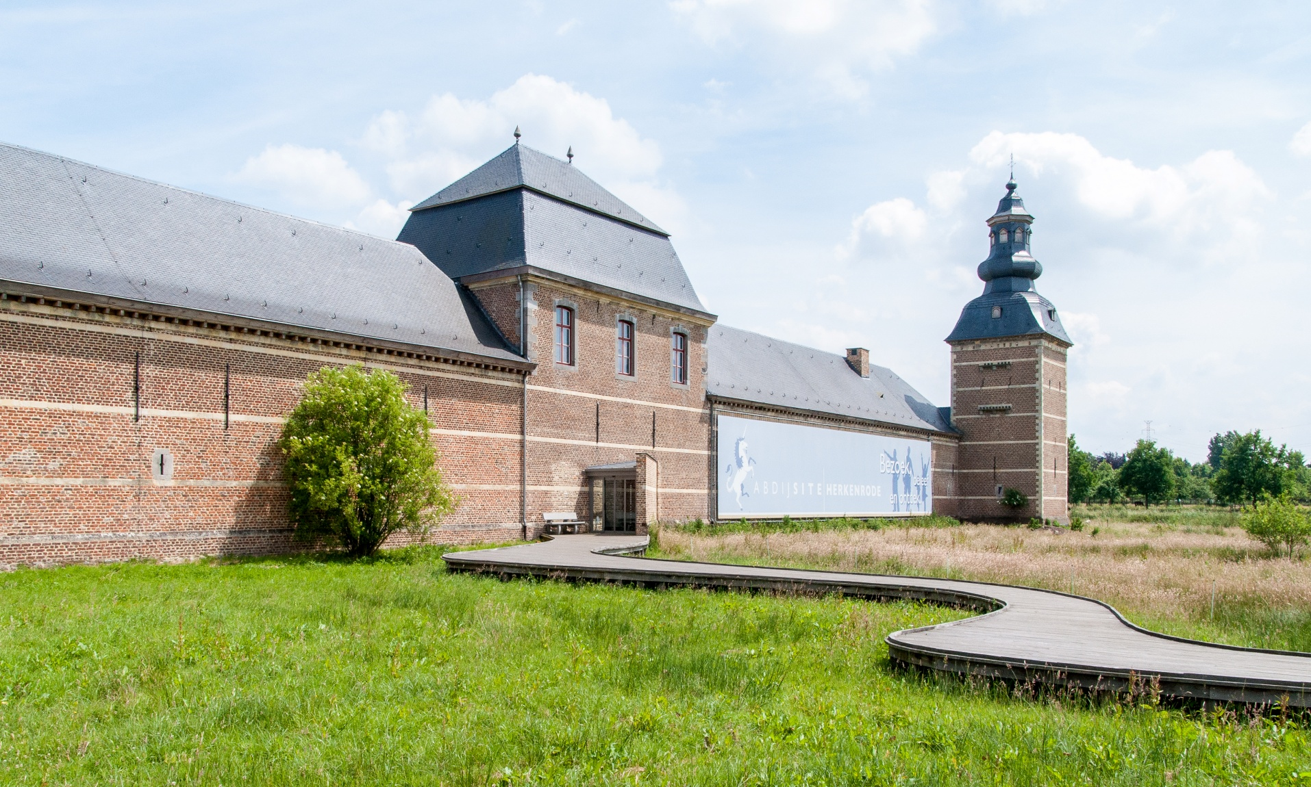
DANK U

Slide 31
Van DOKTERS en BURNOUT
Wachtdienst is belastend → burnout ?
Hoe vermijden:
Instelling van de arts
Werkomstandigheden en afspraken
Verloning
Opleiding

